Slide 1
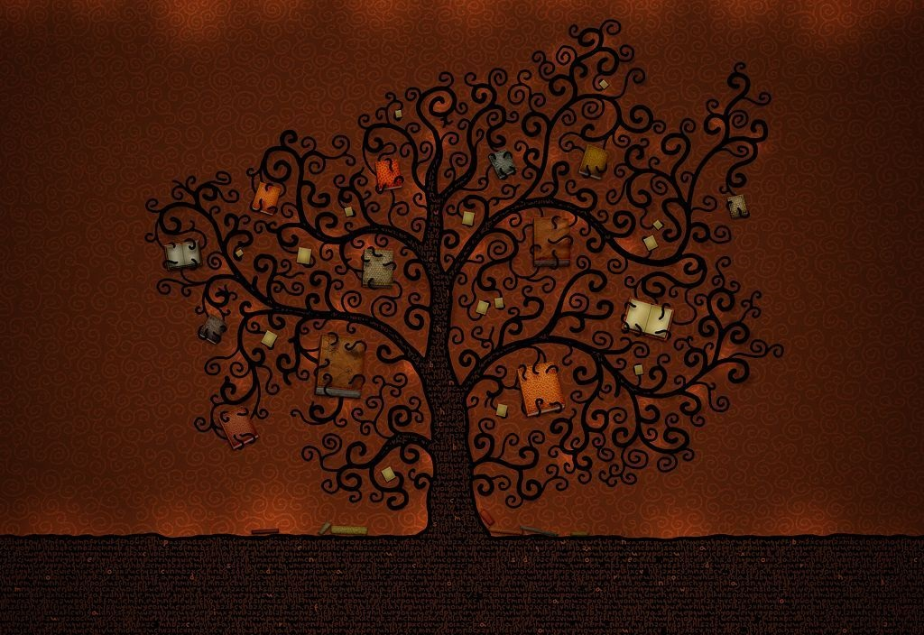
Rodostrom rodiny
Meno priezvisko
Trieda:
Šk.rok.:

Slide 2





























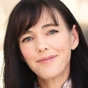

Náš rodokmeň – príklad
Infografika rodokmeňa
Jméno
Jméno
Jméno
Jméno
Jméno
Jméno
Jméno
Jméno
Jméno
Jméno
Jméno
Jméno
Jméno
Jméno
Jméno
Jméno
Příjmení
Příjmení
Příjmení
Příjmení
Příjmení
Příjmení
Příjmení
Příjmení
Příjmení
Příjmení
Příjmení
Příjmení
Příjmení
Příjmení
Příjmení
Příjmení
Pra 1
Pra 2
Pra 3
Pra 4
Pra 1
Pra 2
Pra 3
Pra 4
Pra 1
Pra 2
Pra 3
Pra 4
Pra 1
Pra 2
Pra 3
Pra 4
Babička z matčiny strany
Dědeček z matčiny strany
Babička z otcovy strany
Dědeček z otcovy strany
Babička
Dědeček
Babička
Dědeček
Matka
Otec
Já

Slide 3
Můj rodokmen
Infografika rodokmenu

